Slide 1

Viaja Seguro
AI-DEV

Slide 2
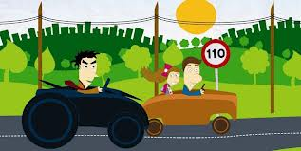
¿Qué encontramos?
Falta de conciencia vial
Información dispersa
Poca colaboración de la comunidad
Cultura no preventiva

Slide 3
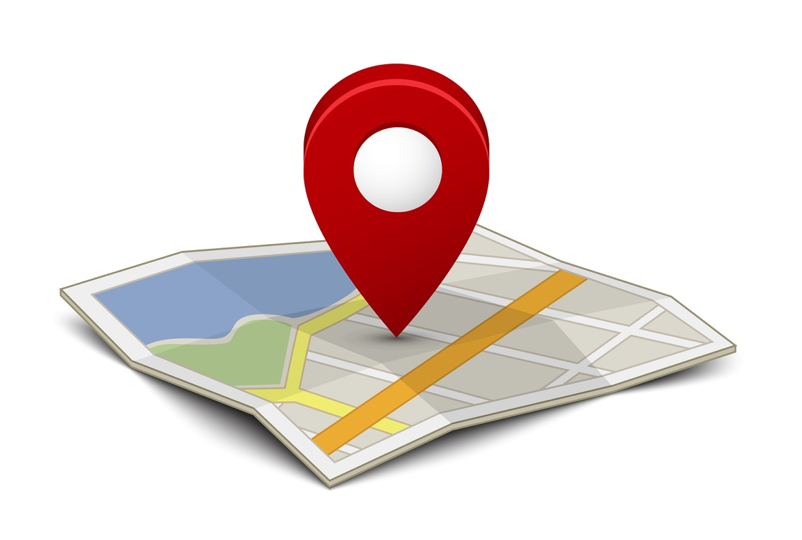





¿Cuál es nuestra idea?
Georeferenciación y Reporte de incidentes
Riesgos Cercanos
Reportar y Calificar Conductores
Diagnóstico Previo al Viaje
Tips
Datos Abiertos

Slide 4
Ahora si la aplicación

Slide 5
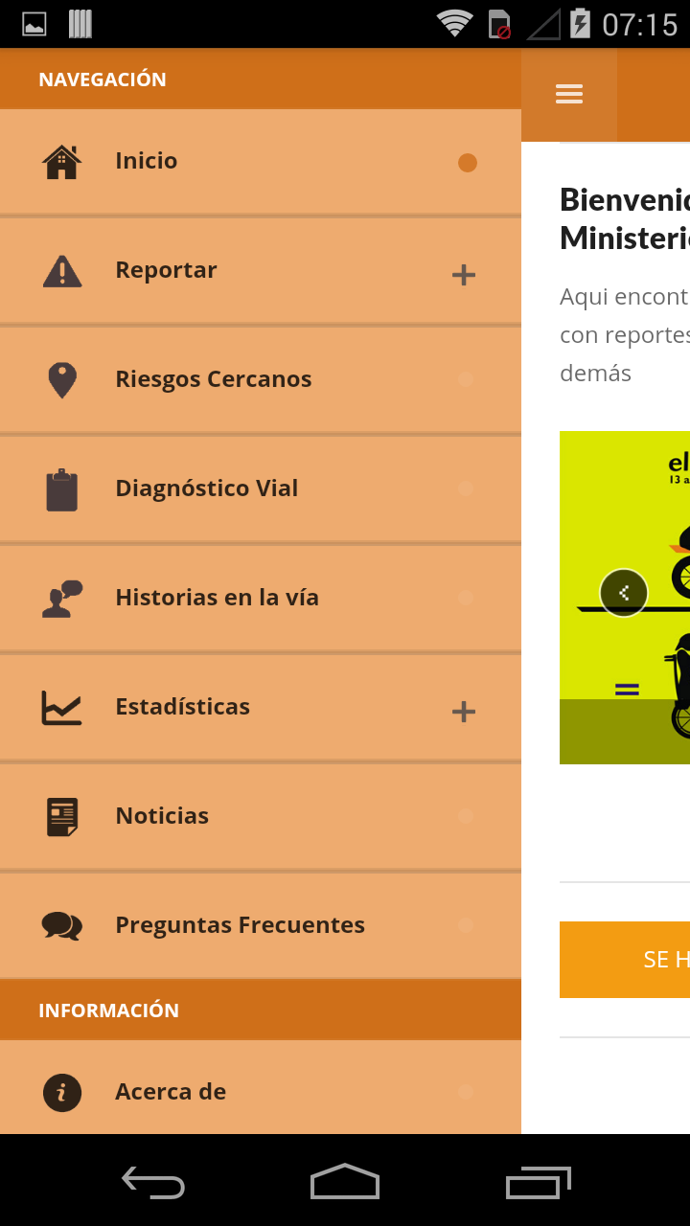
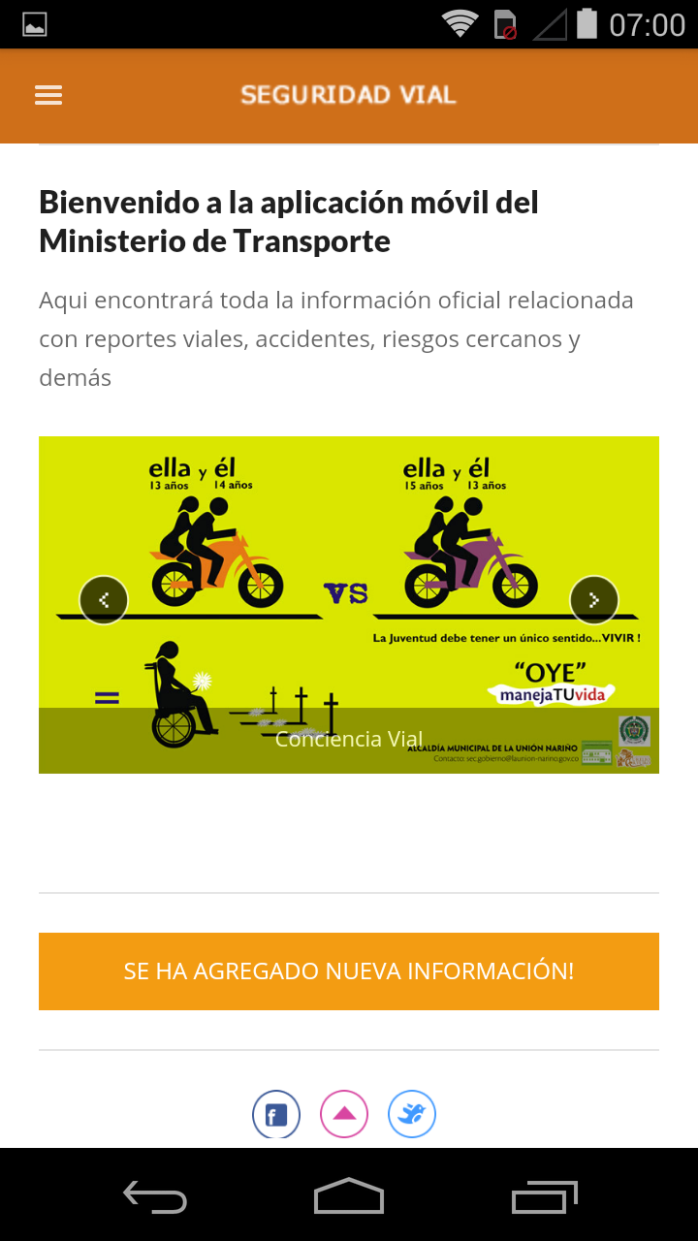
La solución que elaboramos

Slide 6
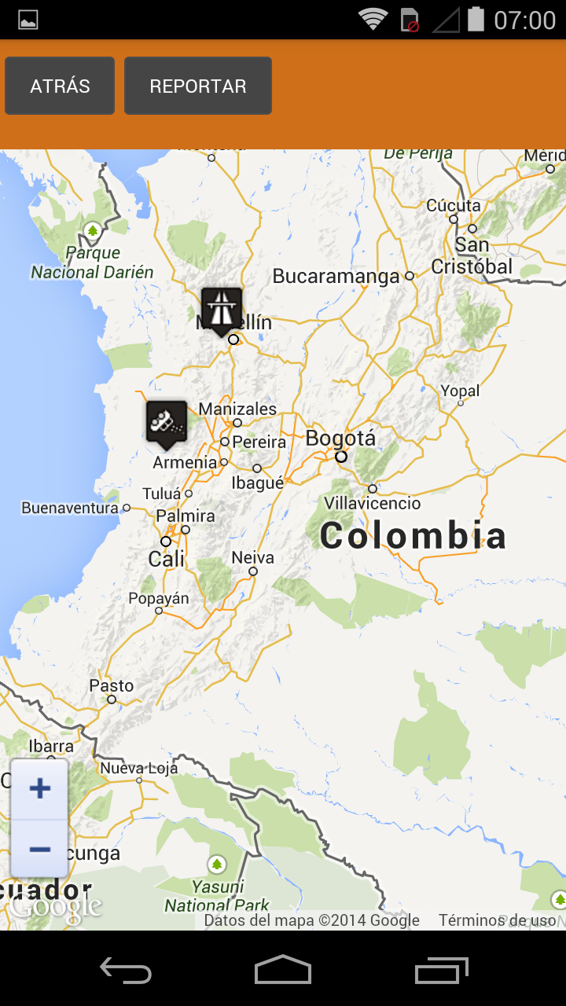
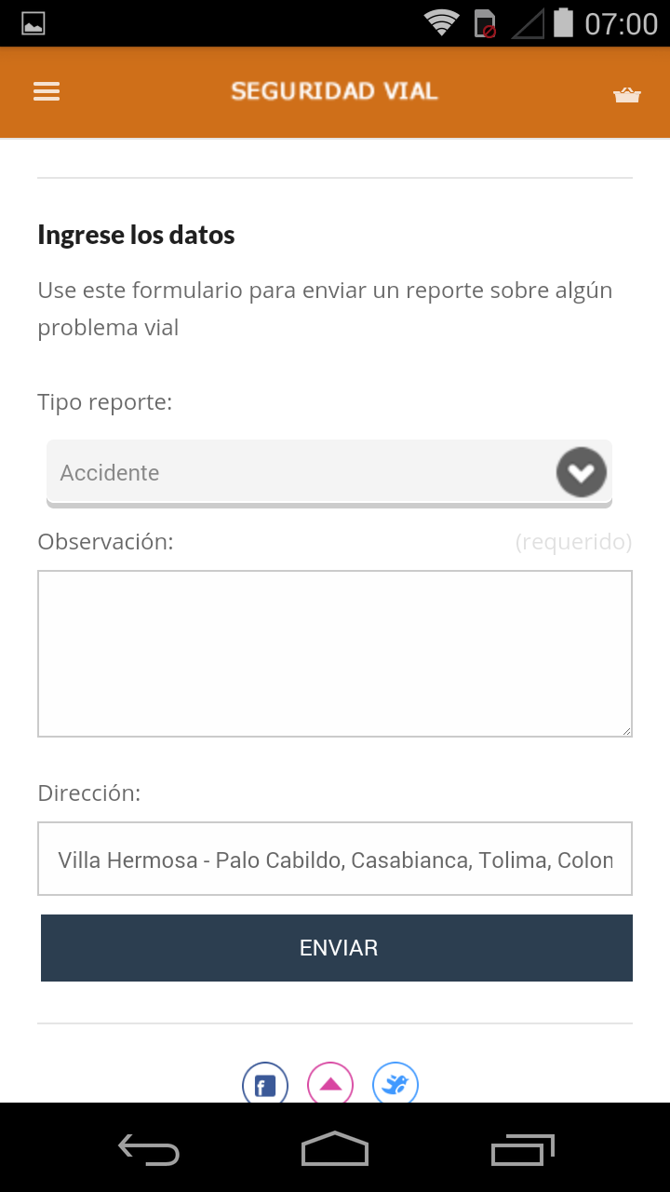
Georeferenciación y reporte de incidentes

Slide 7
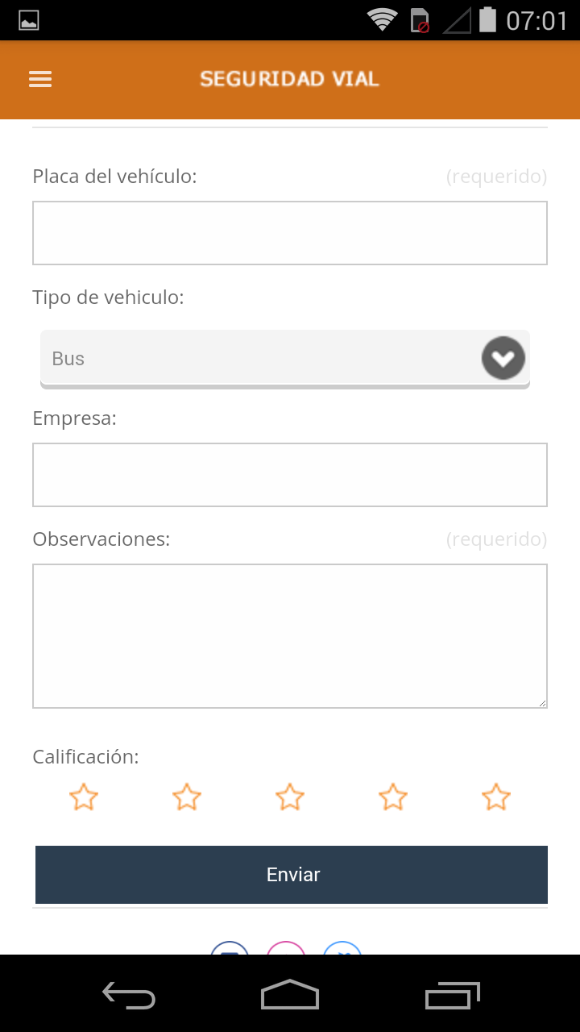
Reporte y CALIFICACIóN DE CONDUCTORES

Slide 8
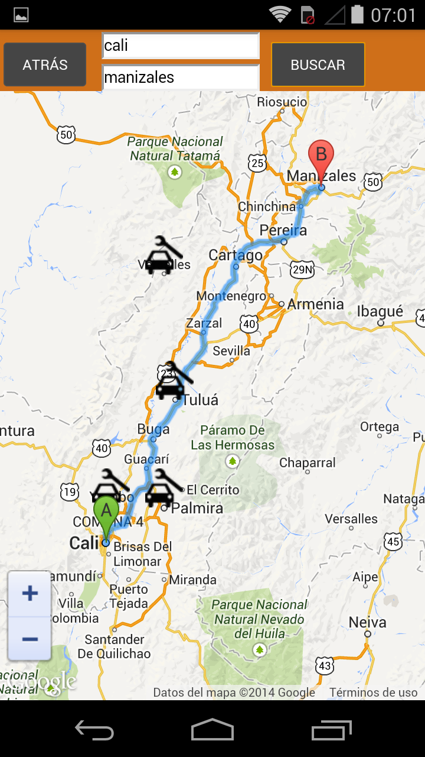
Riesgos cercanos

Slide 9
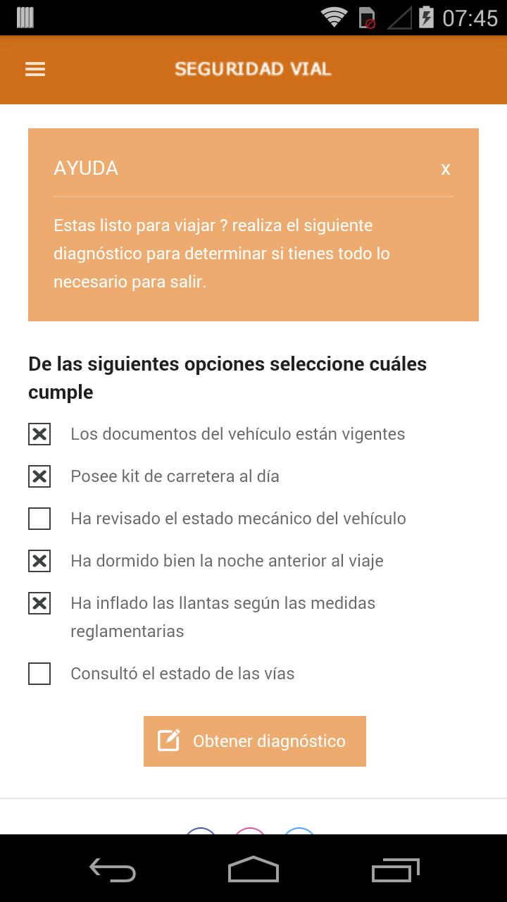
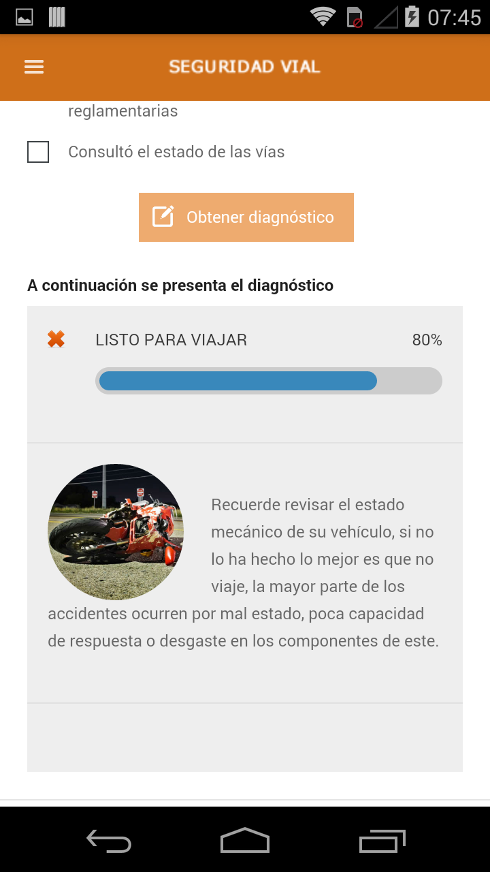
DIAGNóSTICO ANTES DE VIAJAR

Slide 10
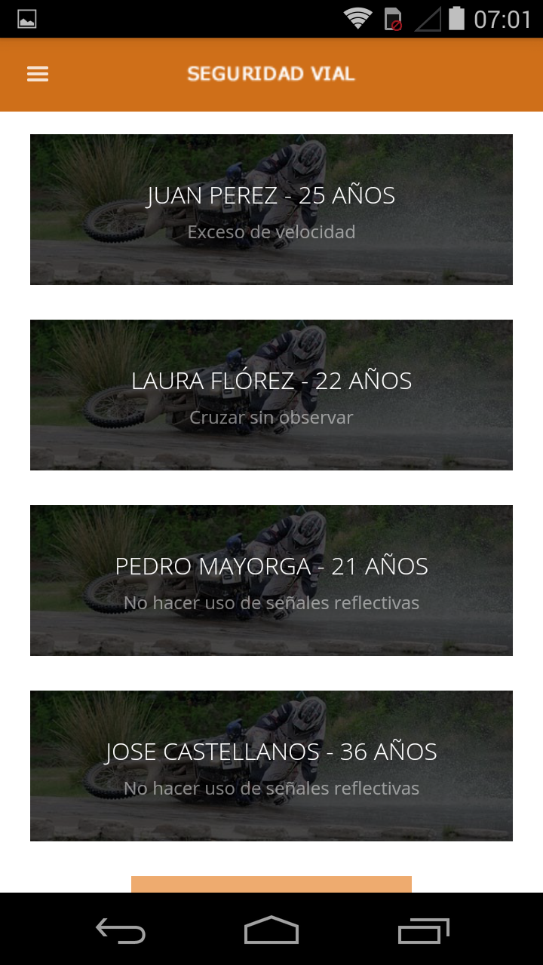
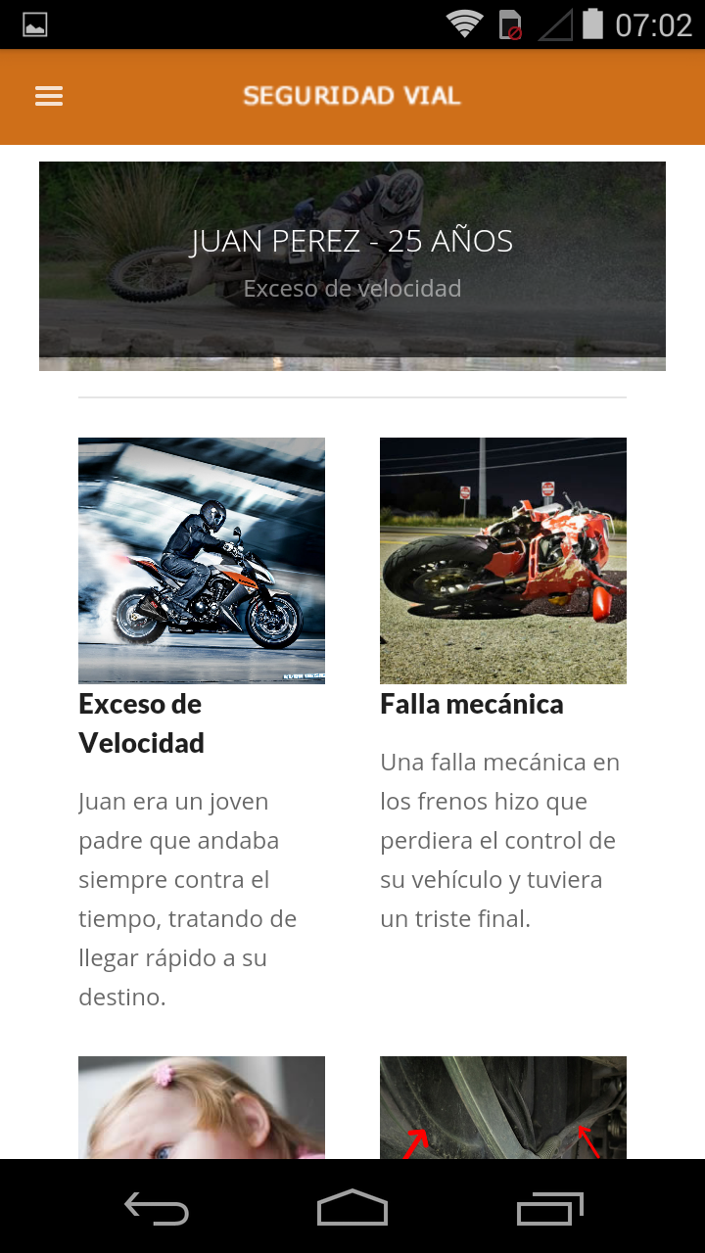
HISTORIAS EN LA VíA

Slide 11
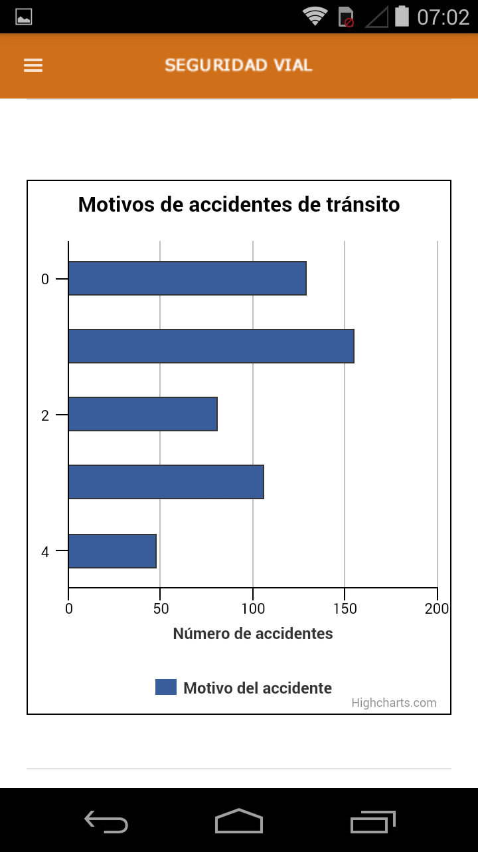
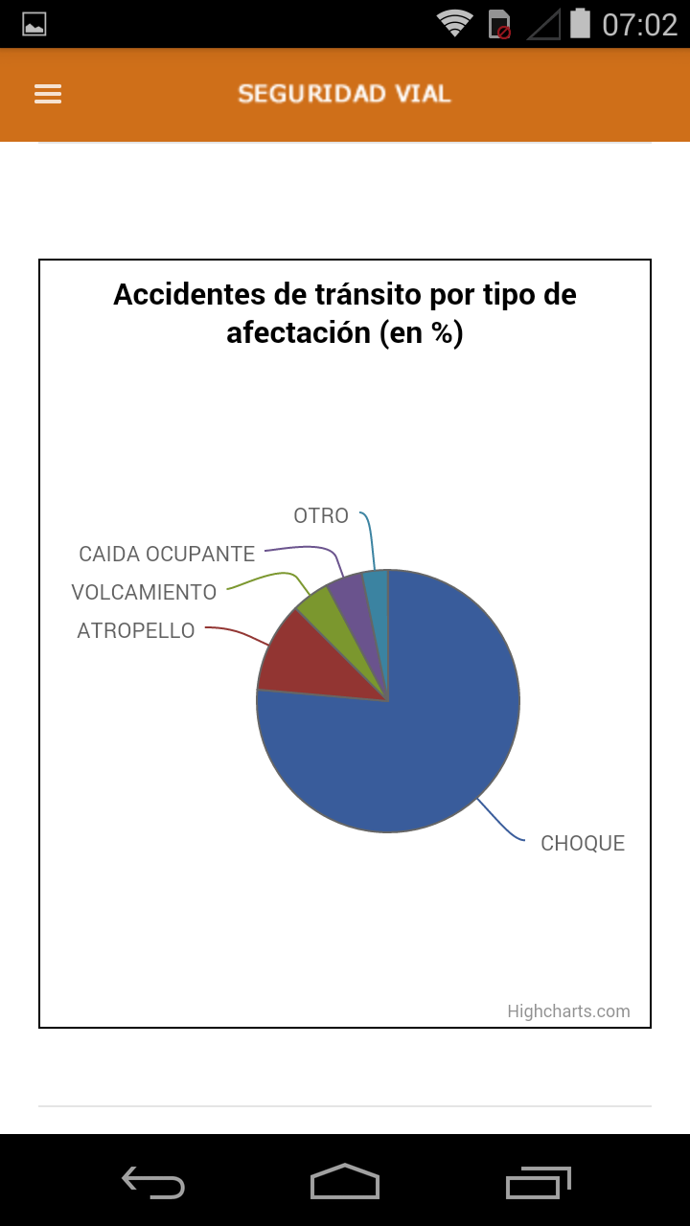
ESTADíSTICAS – DATOS ABIERTOS

Slide 12
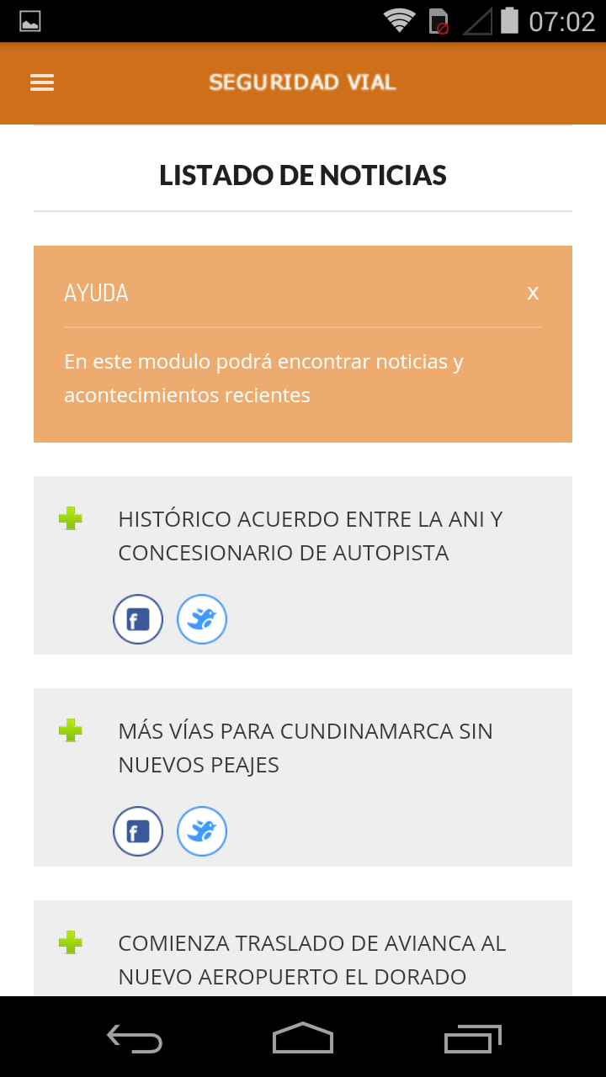
noticias

Slide 13
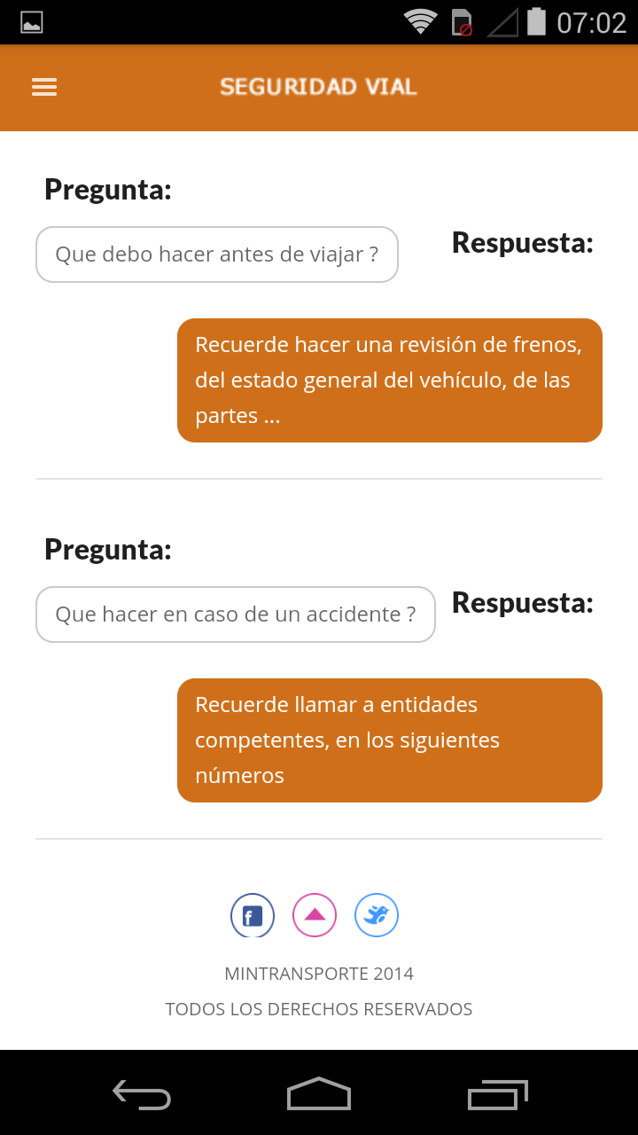
PREGUNTAS FRECUENTES

Slide 14
GRACIAS

